Slide 1
Test Environment
Alex Chen
2015/10

Slide 2
上課教材
https://github.com/alexchen7022/JavaScriptStudyMaterial

Slide 3
環境介紹
git
nodejs
npm
bower
gulp
Yeoman
Lint

Slide 4
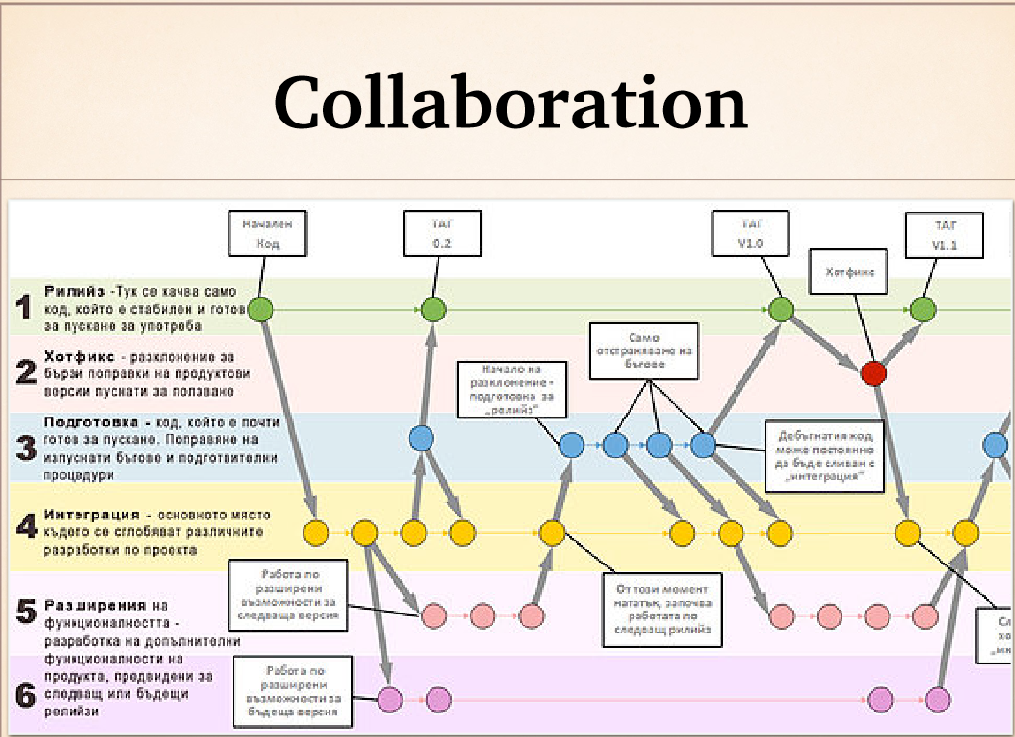
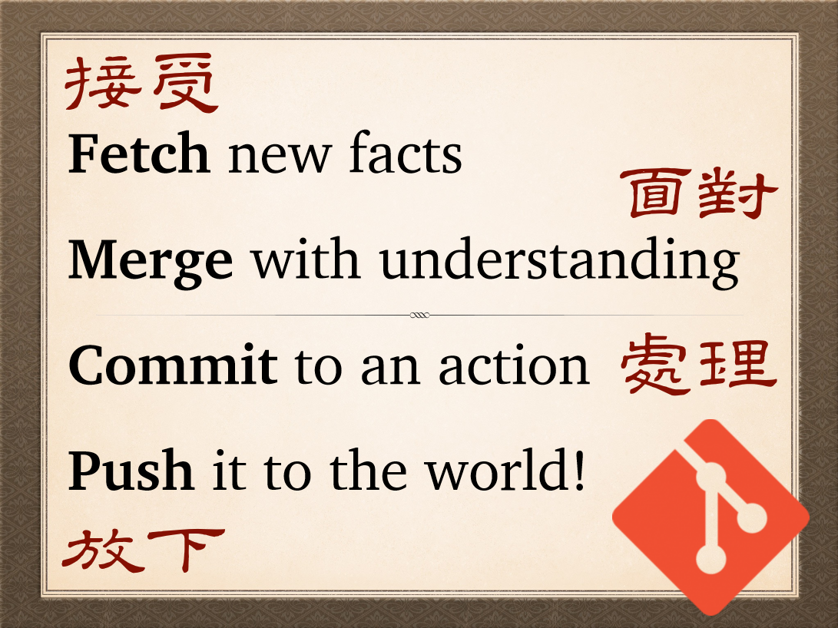
git 分散式的檔案版本管理系統
分散式 VS 主從式
協同合作

Slide 5
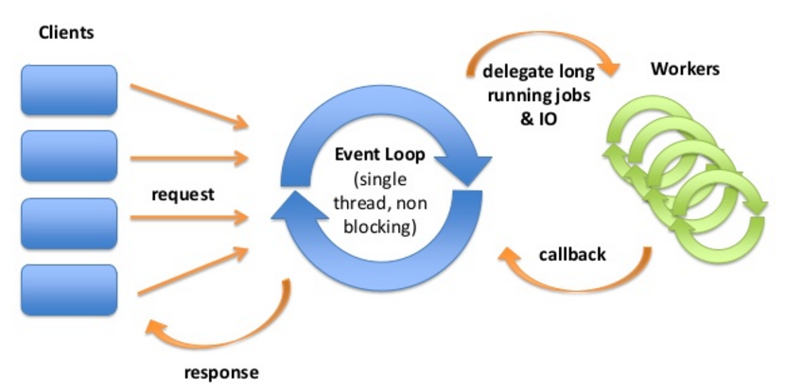
nodejs
Node.js主要用於編寫像Web伺服器一樣的網路應用，這和PHP和Python是類似的。但是Node.js與其他語言最大的不同之處在於，PHP等語言是阻塞的（只有前一條命令執行完畢才會執行後面的命令），而Node.js是非阻塞的（多條命令可以同時被執行，通過回呼函式得知命令已結束執行）。
Node.js是事件驅動的。開發者可以在不使用執行緒的情況下開發出一個能夠承載高並行的伺服器。
Notes:
一般的伺服器都是多執行緒，就像是專程送貨物一樣，
而nodejs像是郵局，時間到了再呼叫。

Slide 6
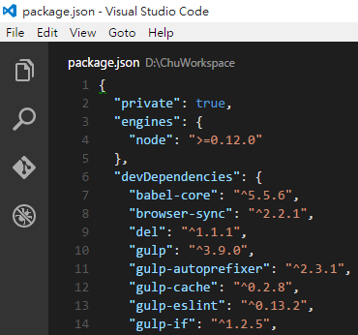
npm (node package manager)
npm使用package.json來做為相依性管理的依據。
常用指令:
npm init
npm install <package name> -g
npm install <package name> [--save|--save-dev]
npm install -l
Notes:
G代表全玉

Slide 7
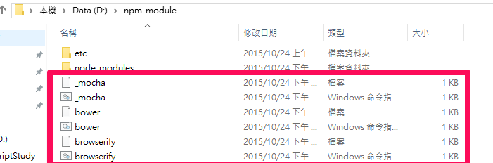
npm
npm uninstall <package name> -g
npm uninstall <package name>
npm update –g
npm update
npm ls –g
npm ls
當所安裝的npm 模組是需要在命令列下被執行，才使用-g的選項，安狀完畢之後會產出相對應的執行檔

Slide 8
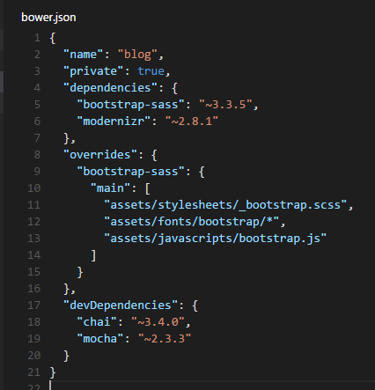
Bower (Client side package manager)
Bower使用bower.json來做為相依性管理的依據。
常用指令:
bower init
bower install <package name> -g
bower install <package name> [--save|--save-dev]
bower install -l

Slide 9
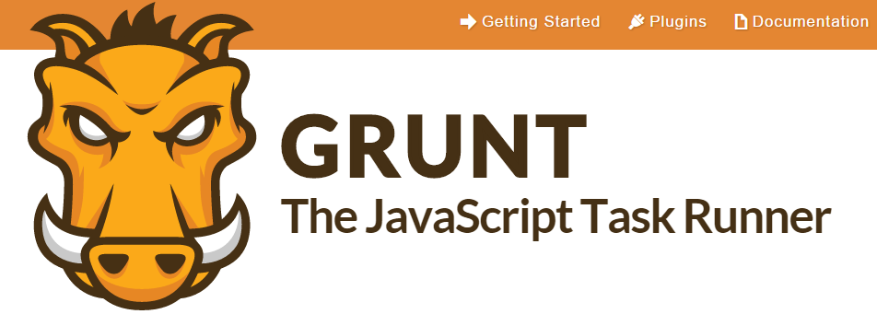
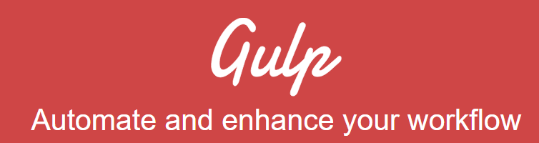
Gulp 串流方式的自動化

Slide 10
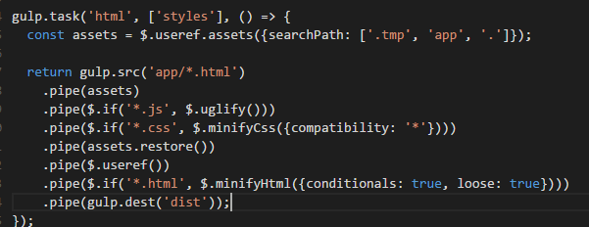
Gulp 串流方式的自動化
gulp.task:用來定義一個任務。
gulp.src:取得檔案來源的 stream 。
gulp.dest:將 stream 中的檔案存到目的路徑裡。
gulp.watch:監看指定的檔案，如果有修改的話就呼叫指定的任務。

Slide 11
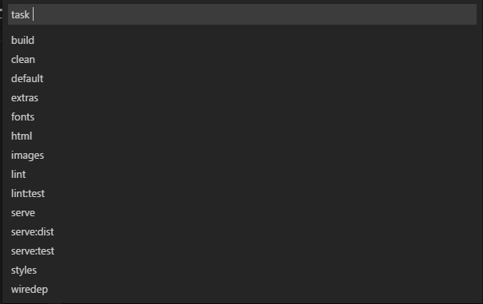
Gulp 串流方式的自動化

Slide 12
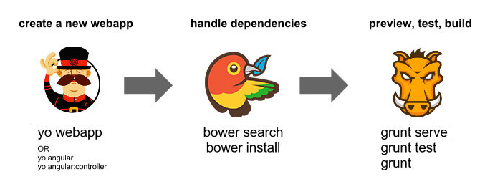
Yeoman 幫助你減少摸索的時間
文件如何擺放，要如何開發，要如何維護，通常沒有那麼容易可以一試就知道，通常需要很長一段時間的摸索，中間可能會經歷搬動位置，改動lib組合…等非常浪費時間精力的事情，因此如何能夠效法別人的最佳實踐，就是很重要的課題。

Slide 13
上一次上課的回顧
你有抓到重點嗎?

Slide 14

因為有種種的問題
無數個加班的夜晚
無數個加班的夜晚
無數個加班的夜晚
無數個加班的夜晚
無數個加班的夜晚
無數個加班的夜晚
無數個加班的夜晚
無數個加班的夜晚
X的，未來不就是一堆的Bug， 再加上無止盡的加班???

Slide 15
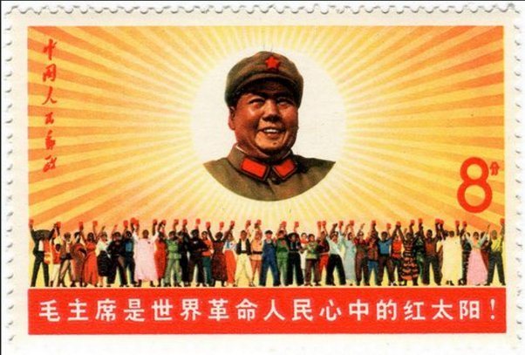
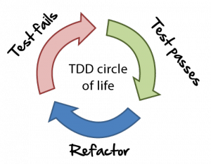
所以我們需要革命!
TDD

Slide 16
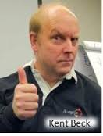

Test Driven Development (TDD)

Slide 17
Test Driven Development(TDD)
先寫測試，確認測試失敗。
撰寫程式
讓程式通過測試
重構
再進行測試。
通過測試
有人稱之為
紅綠燈測試

Slide 18
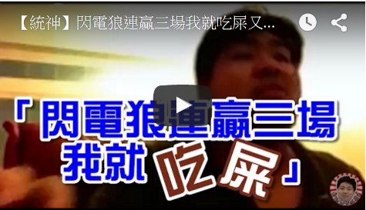
斷言優先(Assert First)
什麼是斷言!?
有強烈的信心表示，如果程式具備這個功能，那這個程式應該具備哪一些的能力，條件或回傳值，俗稱鐵口直斷，斷言失效代表不被接受。
測試的斷言要處理兩件事情
正確答案是什麼?
如何驗證?
正確答案是什麼 : 統神吃X
如何驗證: 閃電狼連贏三場
Unit Test的步驟(3A)
Arrange : 準備輸入資料
Act : 執行要驗證的功能
Assert : 執行斷言驗證結果
var 閃電狼連贏三場 = getLOL大賽結果();
var result = 統神的敢說敢當(閃電狼連贏三場);
assertTrue(result=== ‘統神吃X’);

Slide 19
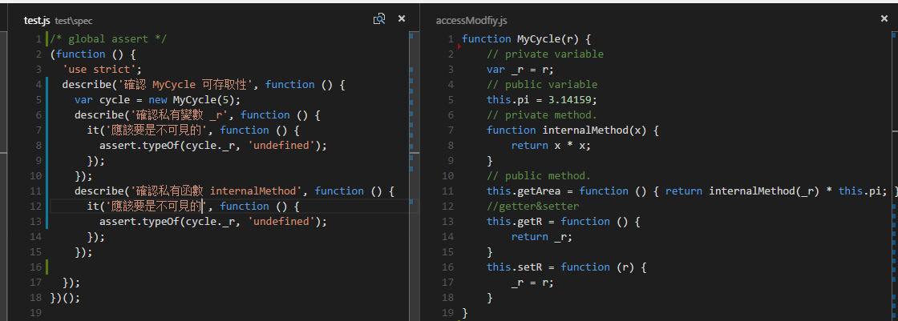
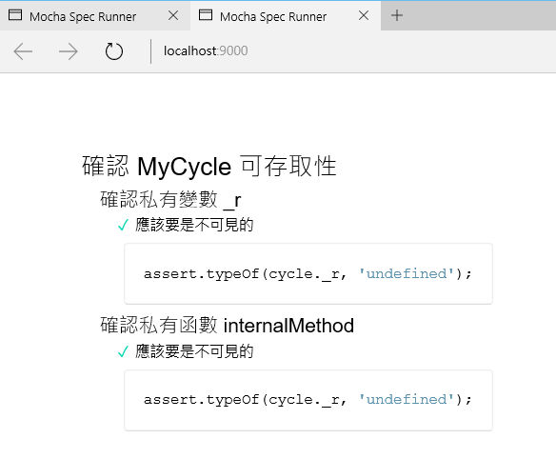
使用別人寫好的程式判別

Slide 20
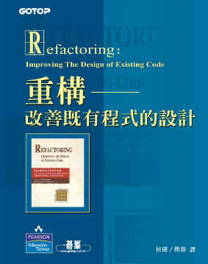

重構 (Refactor)

Slide 21
在不改變軟體外部行為的前提下，改變其內部結構，使其更容易理解且易於修改」
重構的定義
Martin Fowler

Slide 22
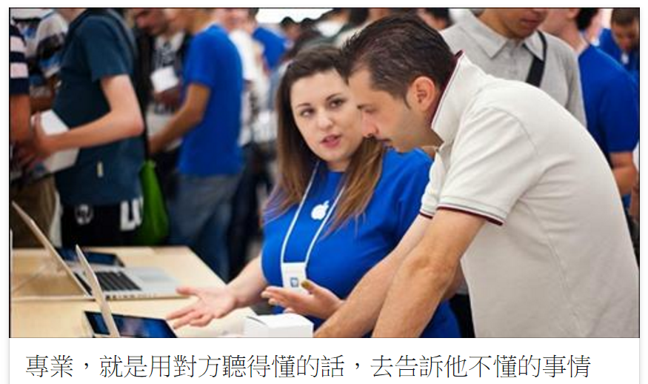
可執行的下一步，可讀性
不要讓改這段Code的人翻山倒海找資料問人。
Notes:
這一個改code的人通常就是你自己，除非離開這一家公司，不然要做的事情會越來越多，
該忘記的都會忘記，不該忘記的也會忘記

Slide 23
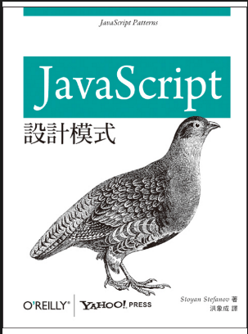
可讀的下一步，易於修改
設計模式（design pattern）是對軟體設計中普遍存在（反覆出現）的各種問題，所提出的解決方案。
這個術語是由埃里希·伽瑪（Erich Gamma）等人(四人幫)在1990年代從建築設計領域引入到計算機科學的。

Slide 24
物件導向
單位
類別
物件
特性
封裝
繼承
多型
SOLID
單一功能原則(SRP)
開閉原則(OCP)
里氏替換原則(LSP)
接口隔離原則(ISP)
依賴反轉原則(DIP)

Slide 25
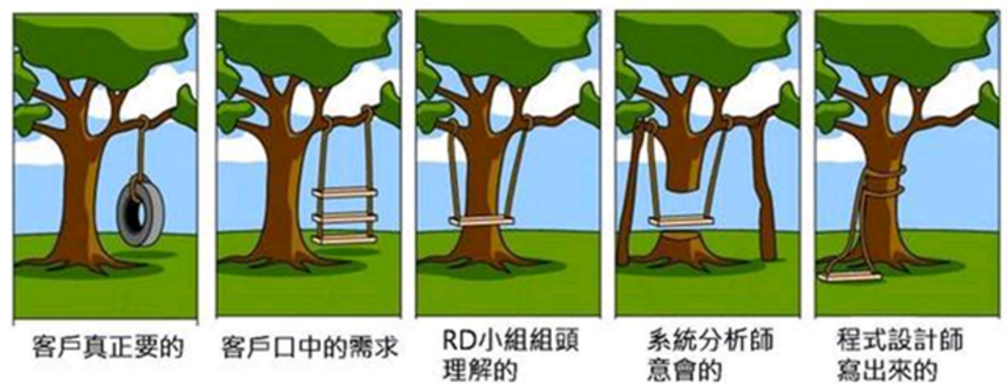
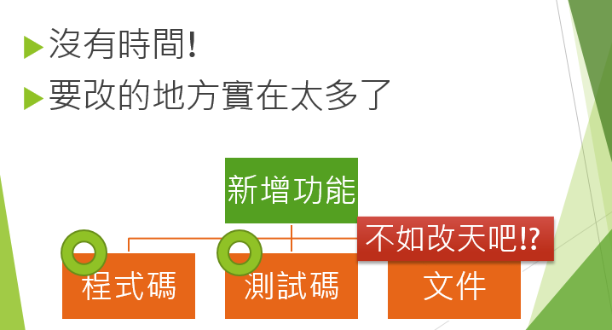
但是又遇上跟使用者有代溝， 又有專案時程的壓力

Slide 26
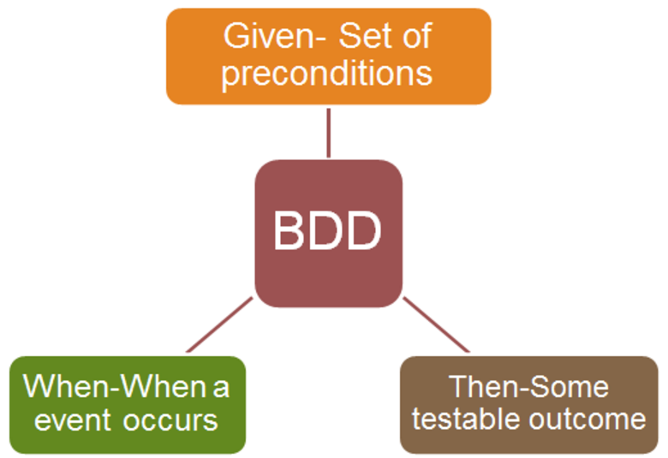
所以我們需要革命(通靈)!
BDD

Slide 27
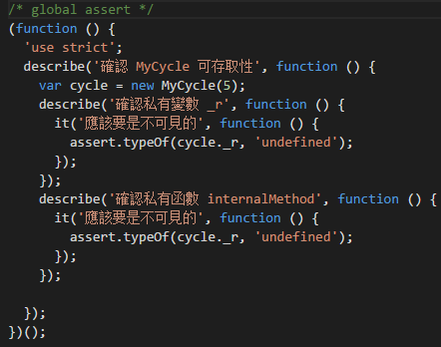
我們使用了DSL來幫助我們與使用者溝通。

Slide 28
Mocha
TDD/BDD測試框架

Slide 29
Chai
斷言程式庫

